Slide 1

Vinné i (ne)vinné produkty - nové turistické lákadlo vinařských regionů
Operační program přeshraniční spolupráce Slovenská republika Česká republika

Slide 2


Slide 3
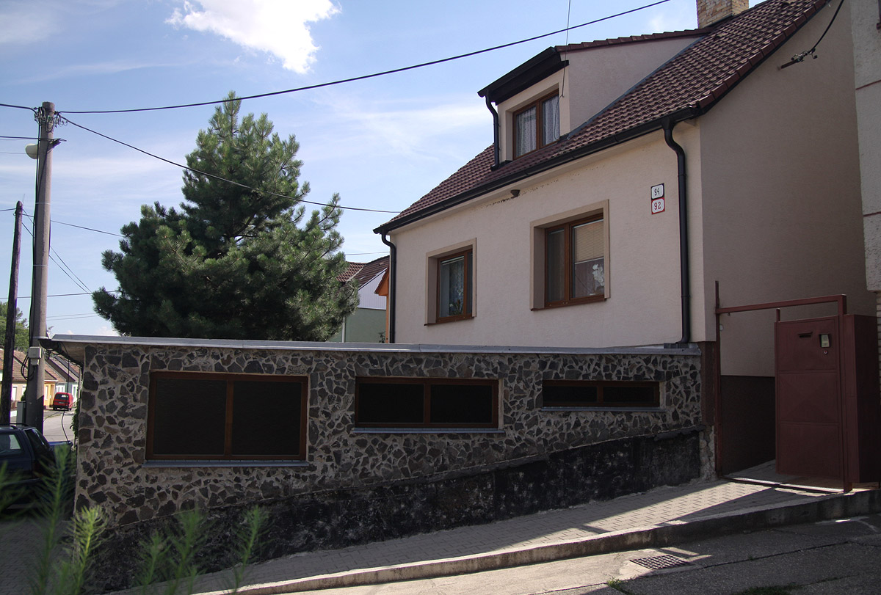
Rodinné sídlo firmy, Víno Čapičík, Zeleneč

Slide 4
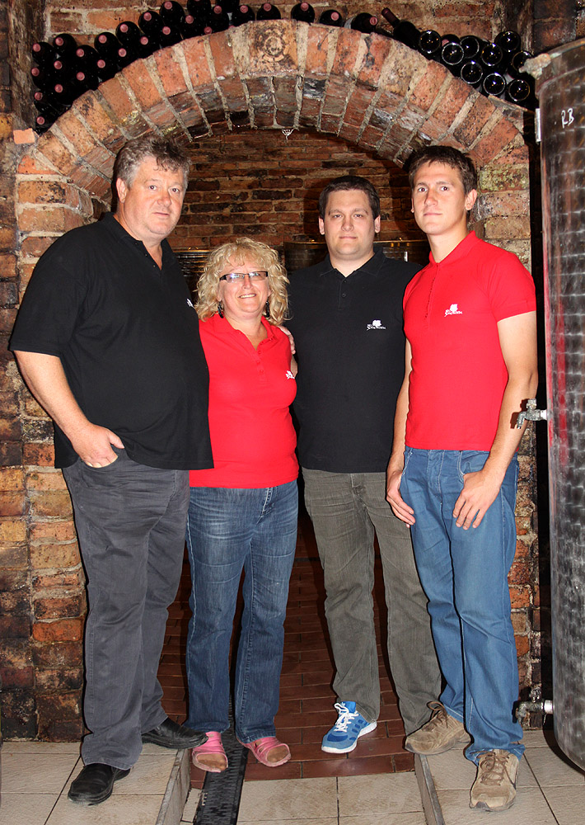
Rodina Čapičíkových:
Ivan s manželkou Adrianou, synovia Lukáš a Matúš

Slide 5
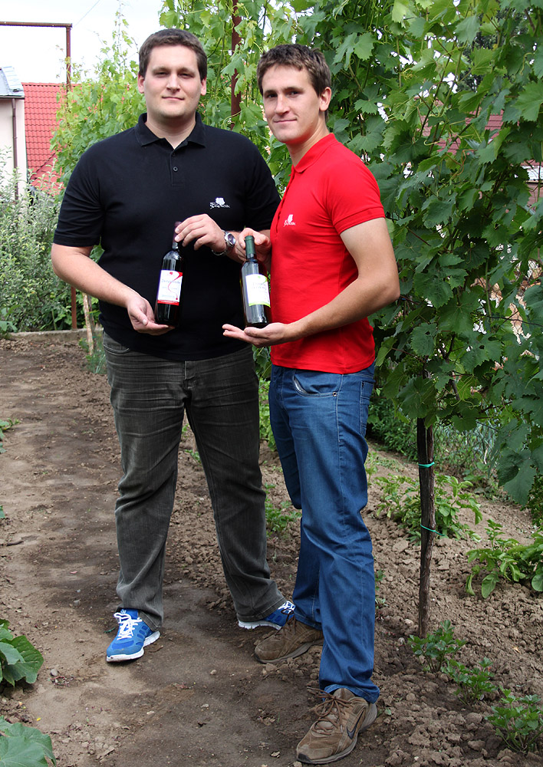
synovia
Lukáš a Matúš

Slide 6
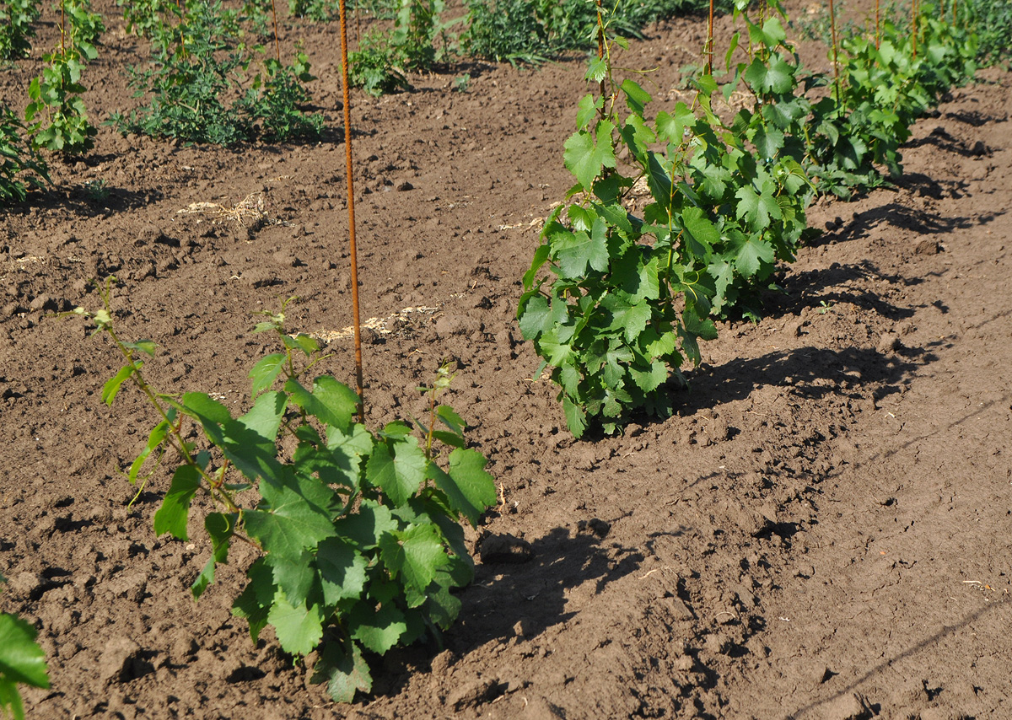
Výsadba viniča, rok 2003

Slide 7
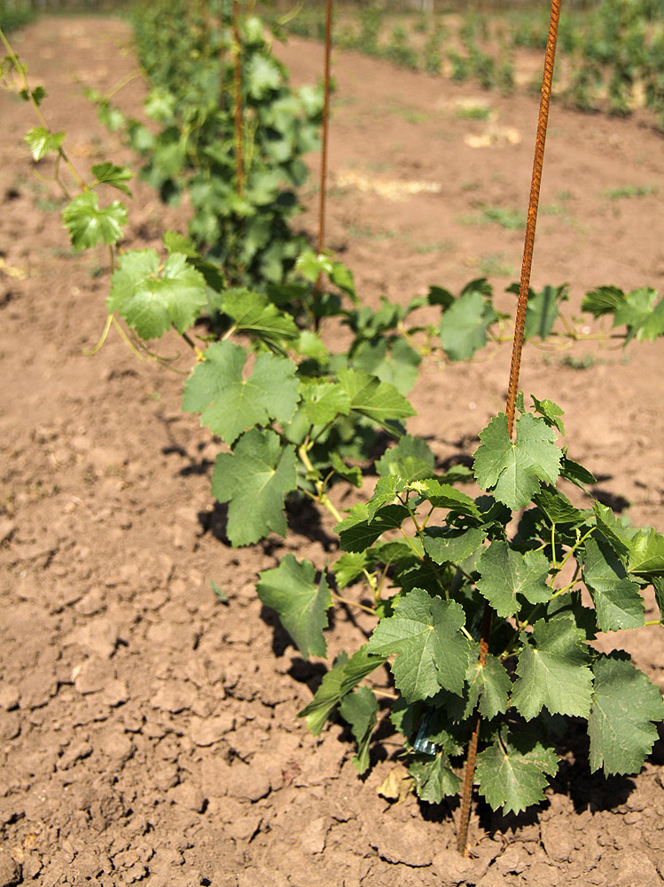
Výsadba viniča,
rok 2003

Slide 8
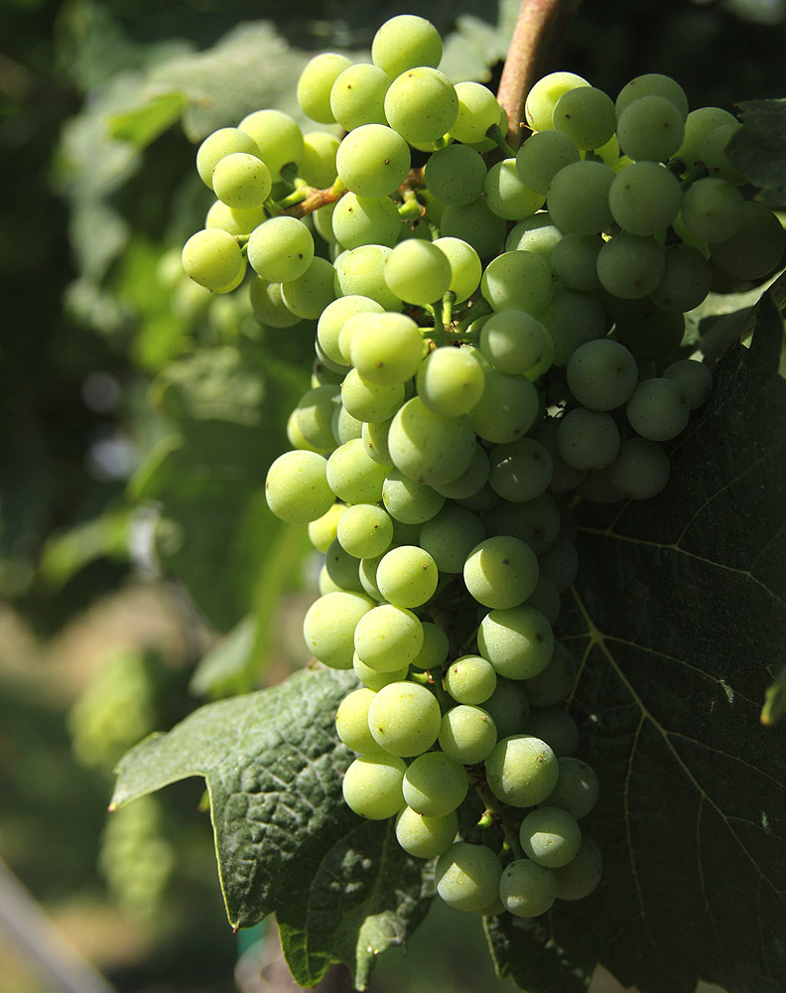
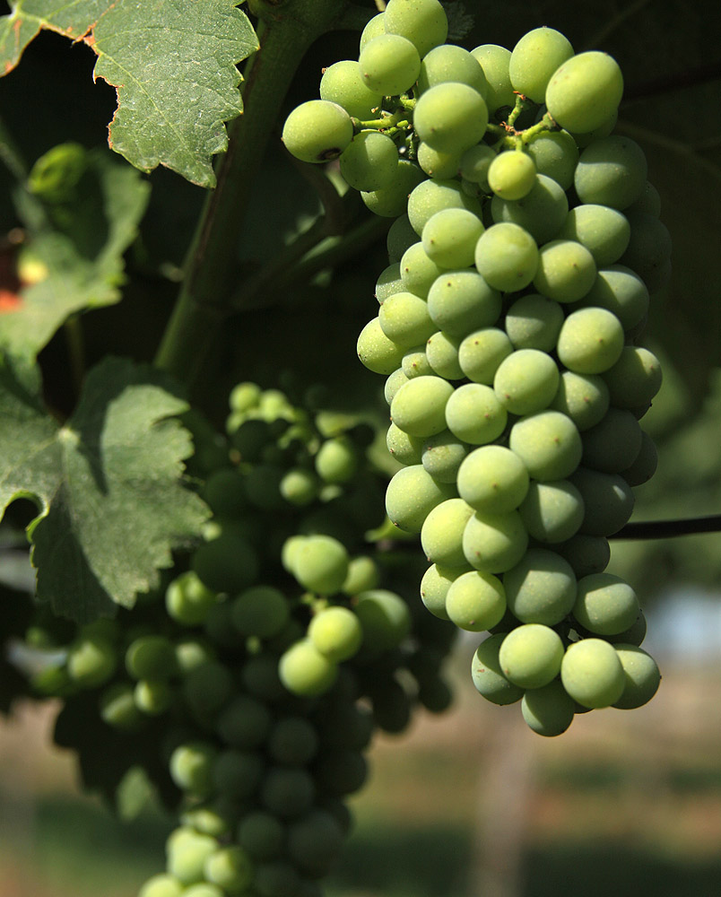
Dozrievajúce strapce hrozna, Zweigeltrebe

Slide 9
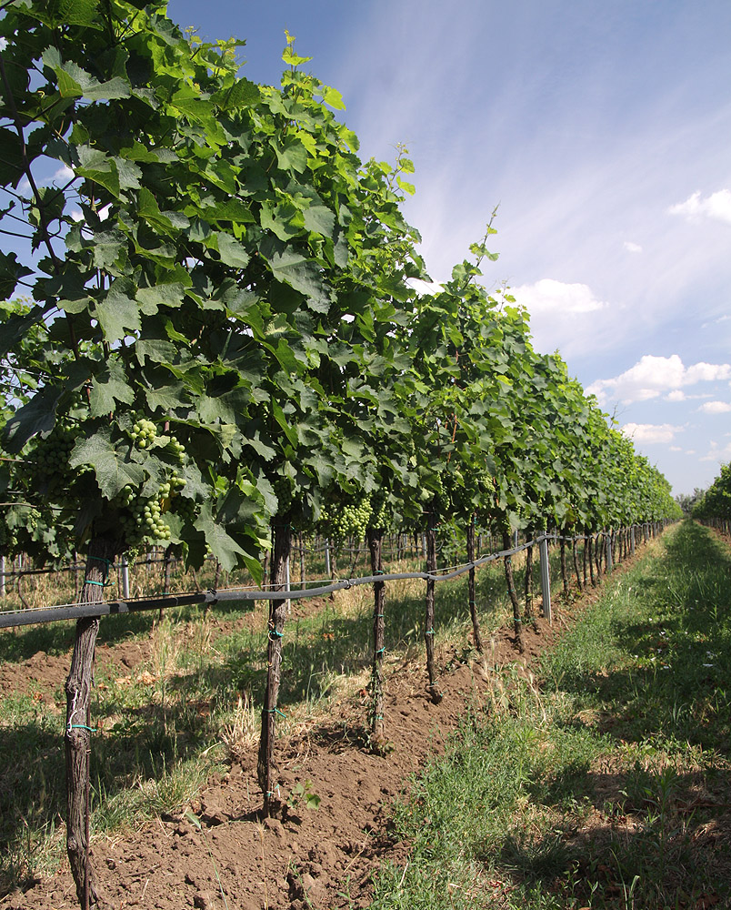
Vinič v 6. roku
so závlahami

Slide 10
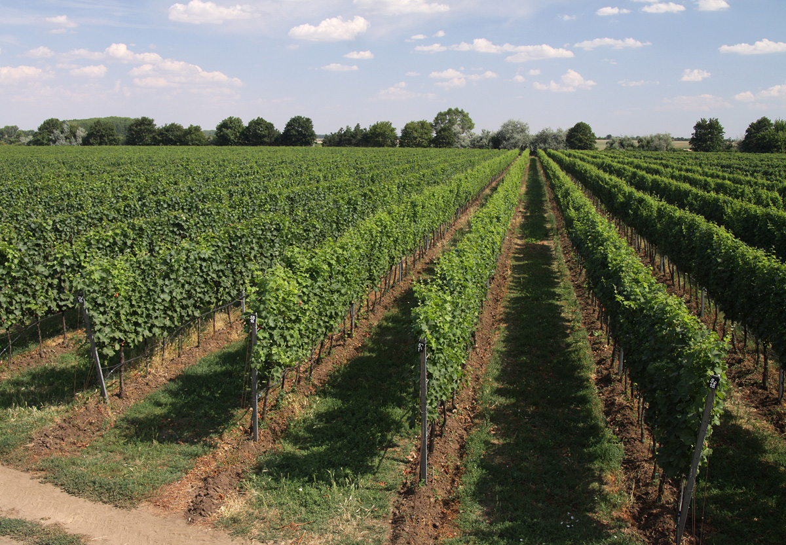
Vinohrady vinárstva Čapičík, Vinohradnícky hon pri Kríži, obec Zeleneč

Slide 11
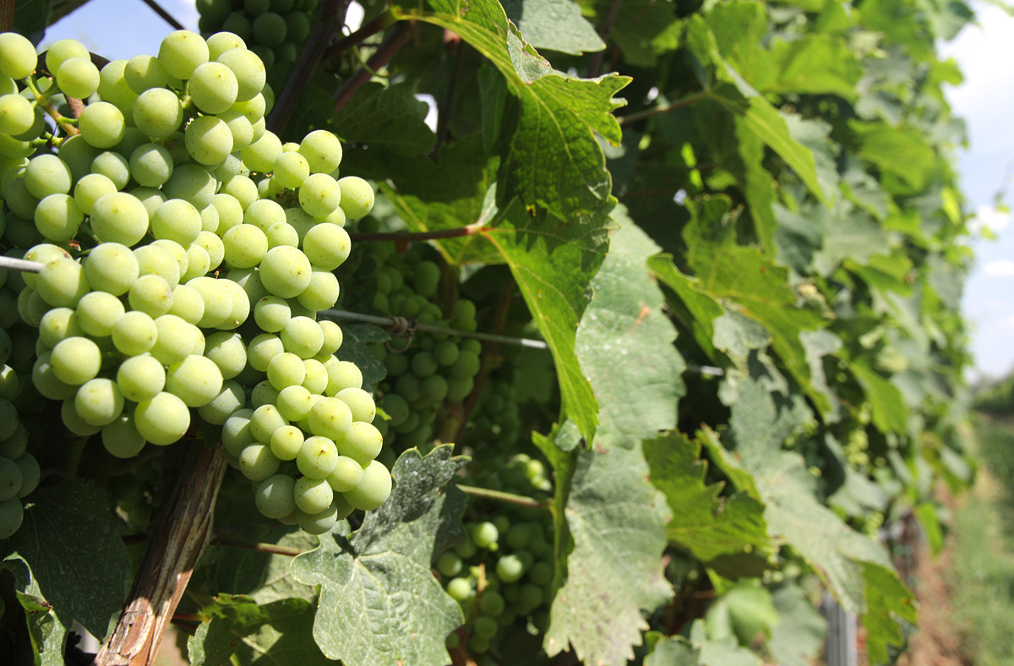
Sauvignon

Slide 12
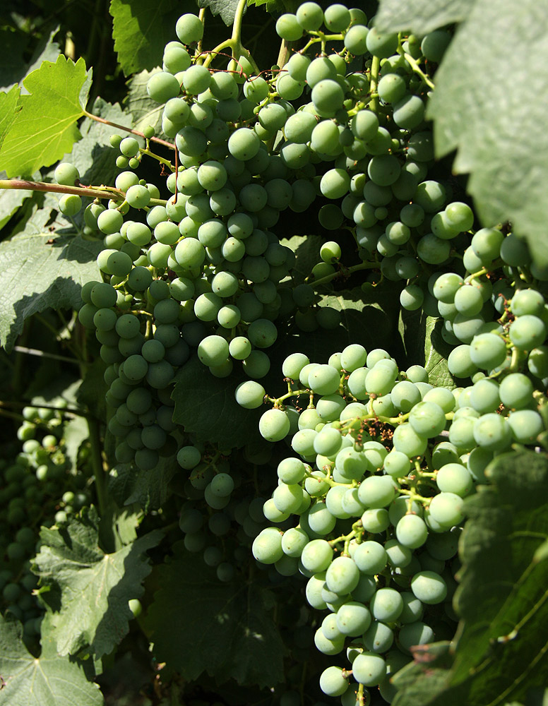
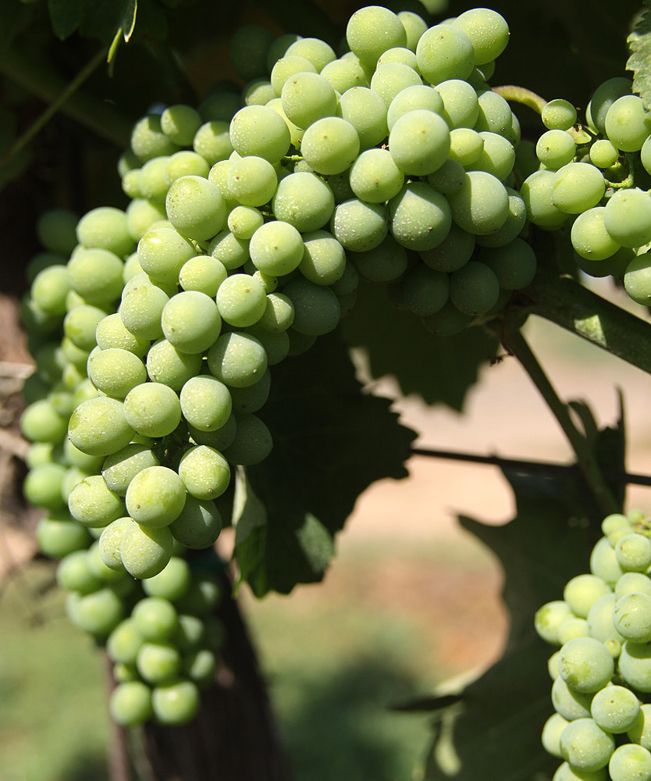
Alibernet

Slide 13
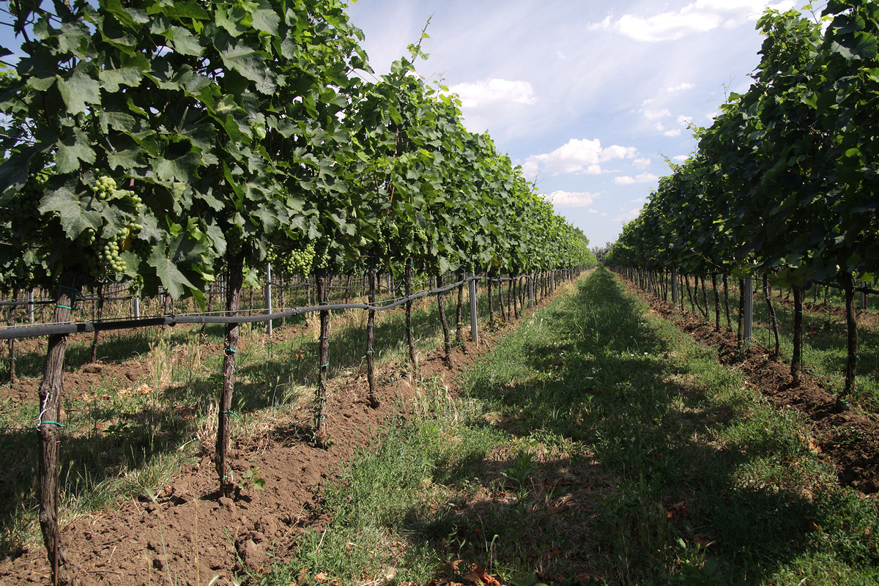
Vinohrad

Slide 14
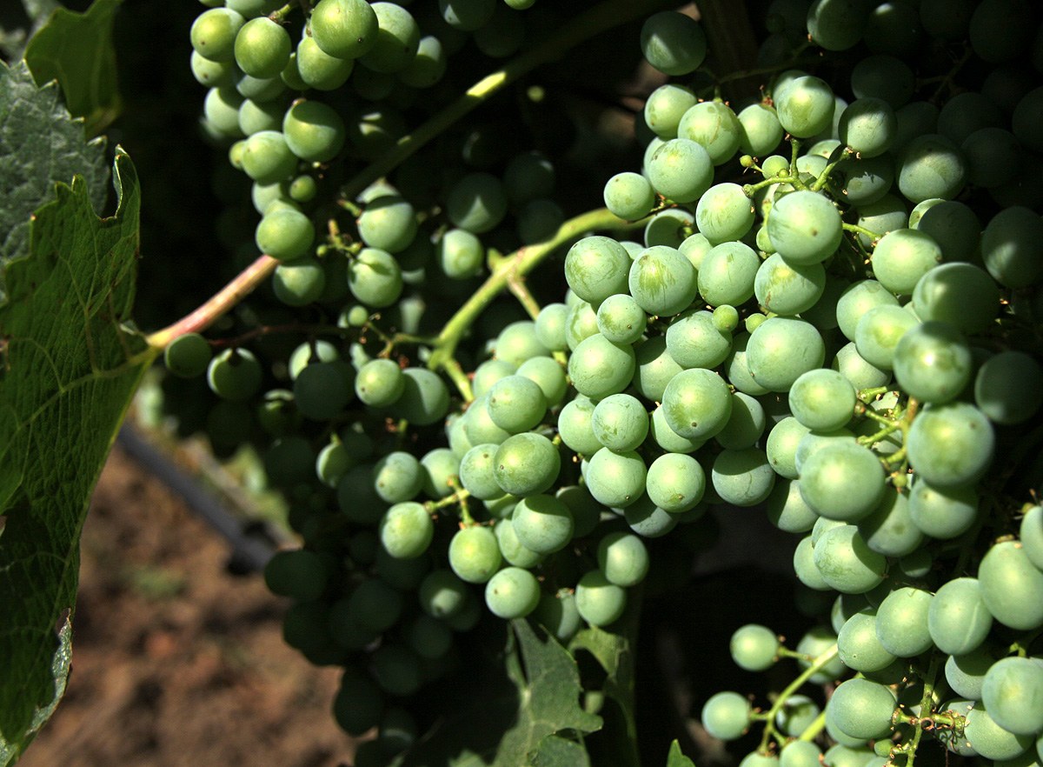
Alibernet

Slide 15
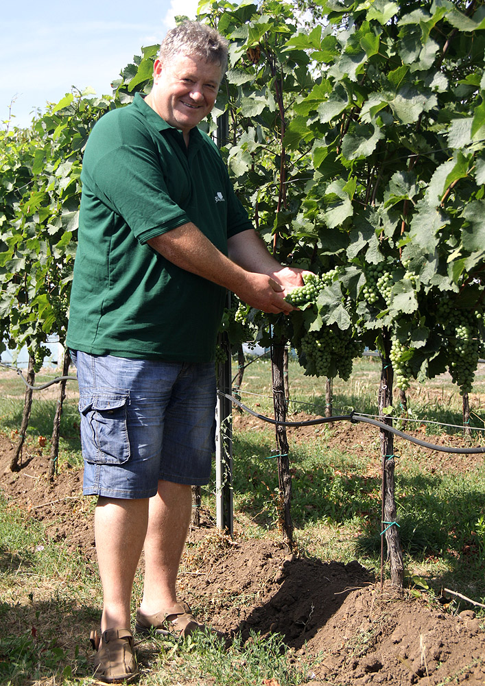
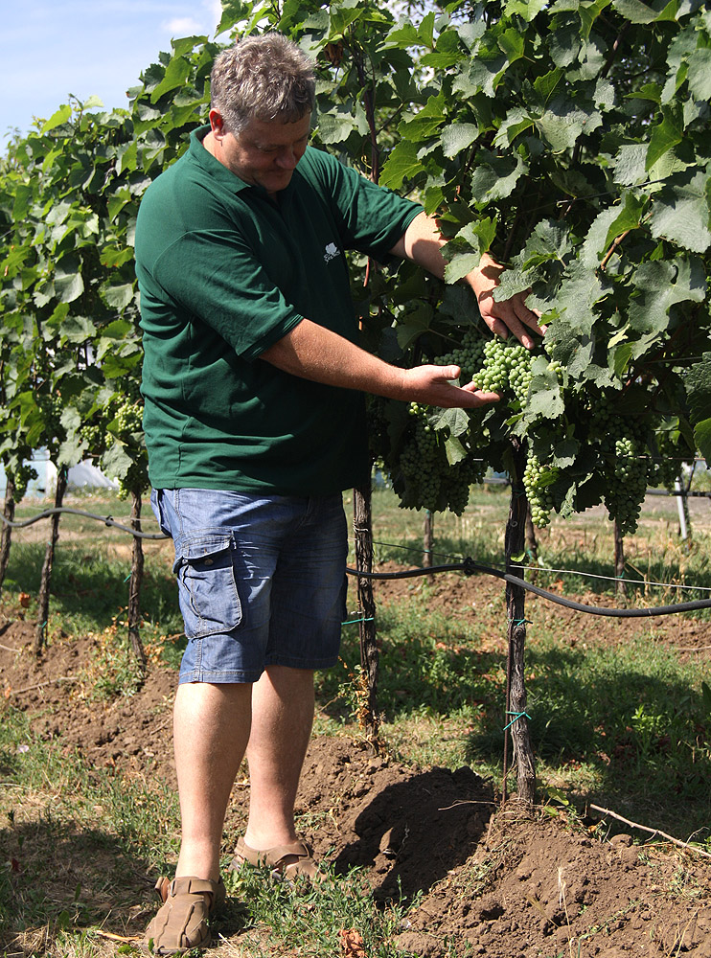
Kontrola zdravotného stavu hrozna

Slide 16
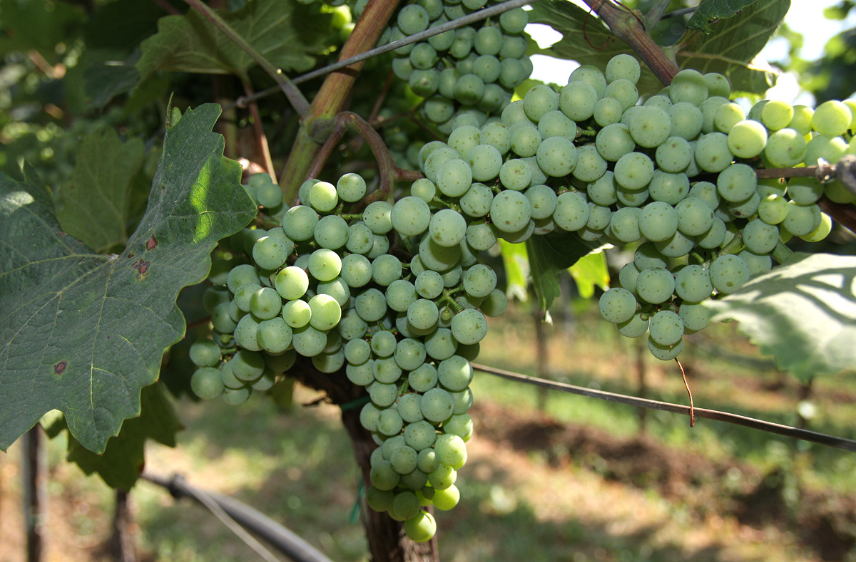
Dozrievajúce strapce hrozna, Zweigeltrebe

Slide 17
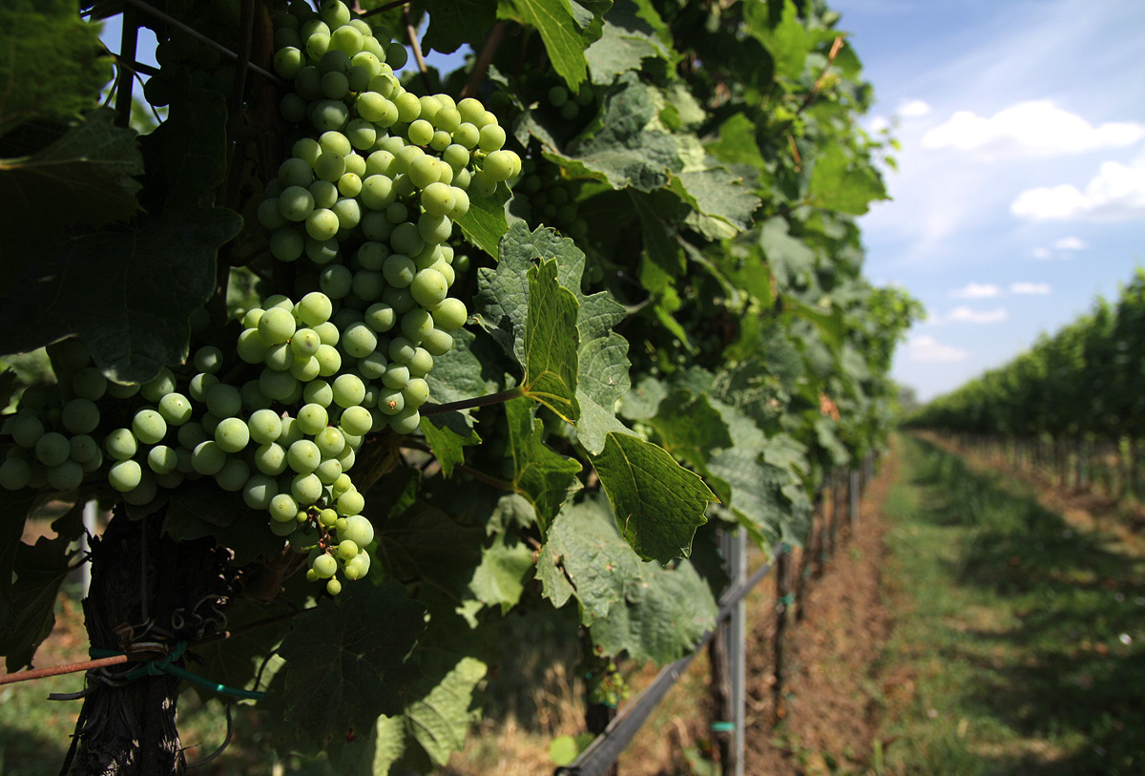
Dozrievajúce strapce hrozna, Zweigeltrebe

Slide 18
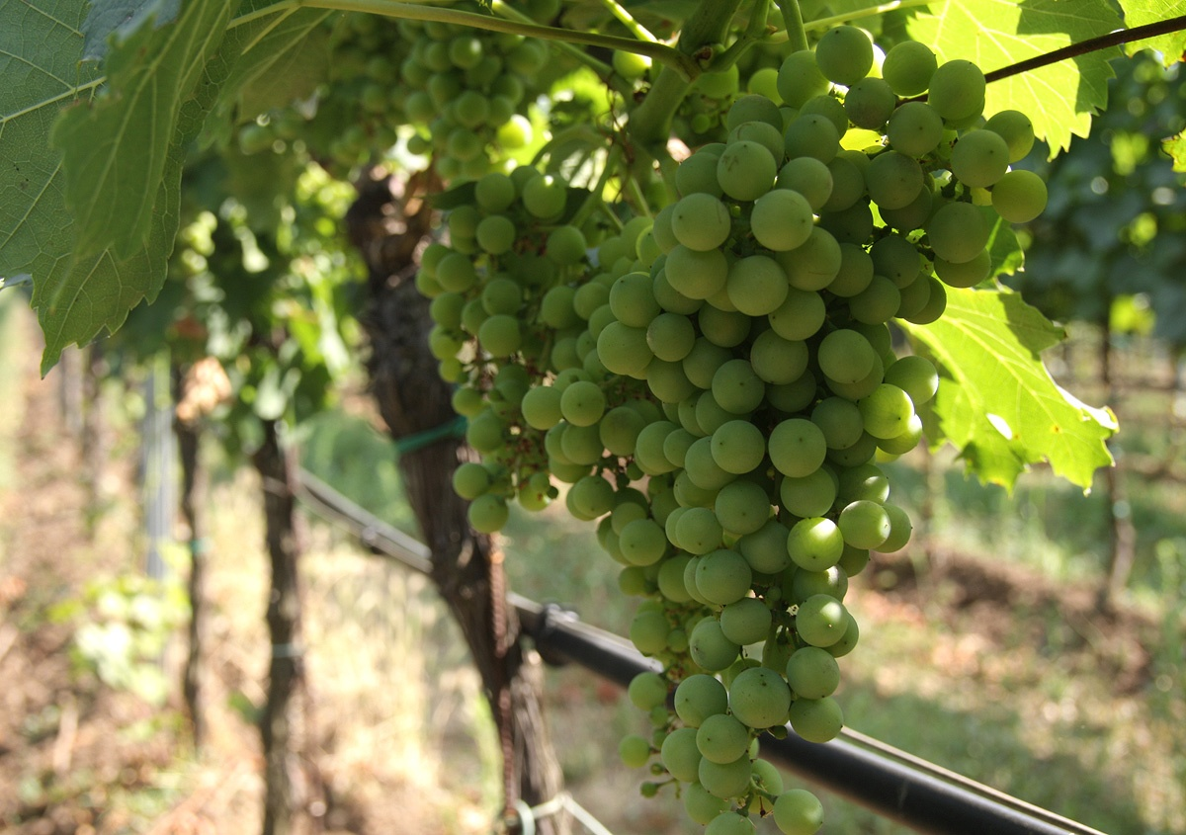
Cabernet Sauvignon

Slide 19
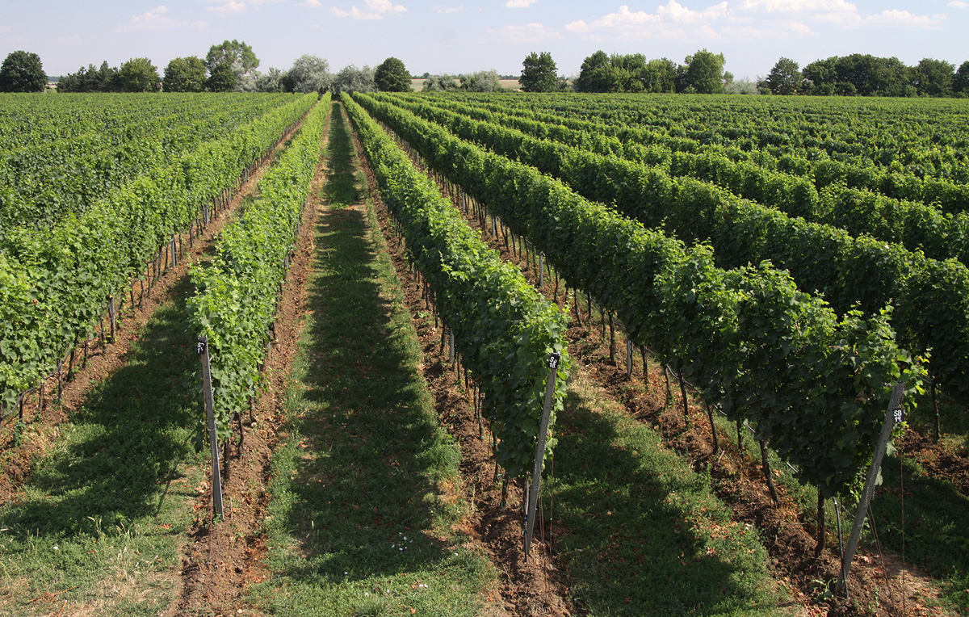
Vinohrad vinárstva Čapičík je vysadený červenými odrodami Zweigeltrebe, Cabernet Sauvignon, Alibernet a bielou odrodou Sauvignon

Slide 20
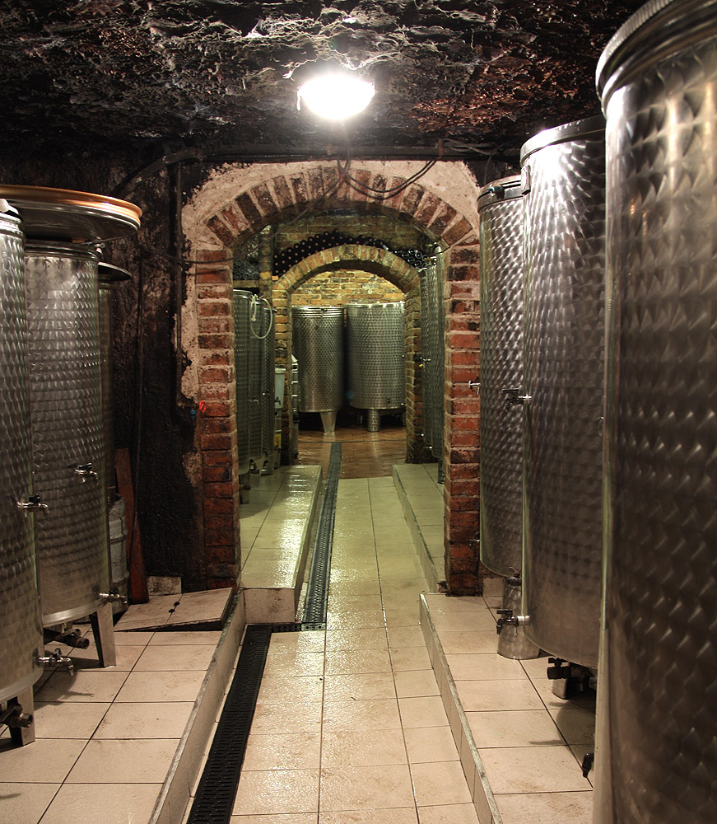
Pohľad do pivníc vinárstva Čapičík
z roku pána 1989

Slide 21
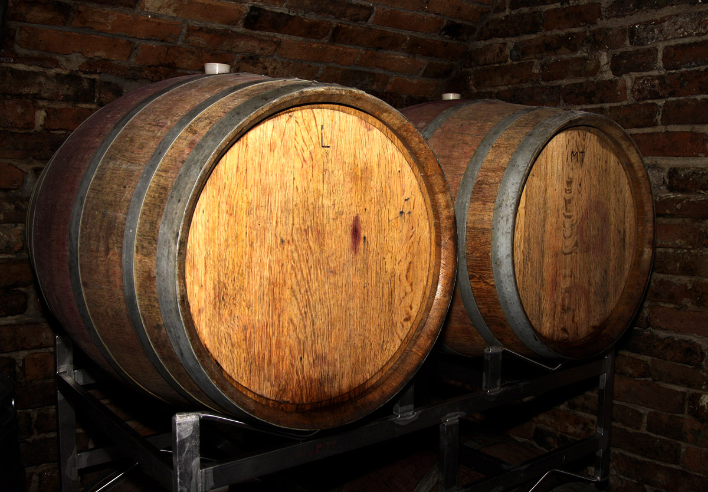
Barikové sudy s dozrievajúcim červeným vínom

Slide 22
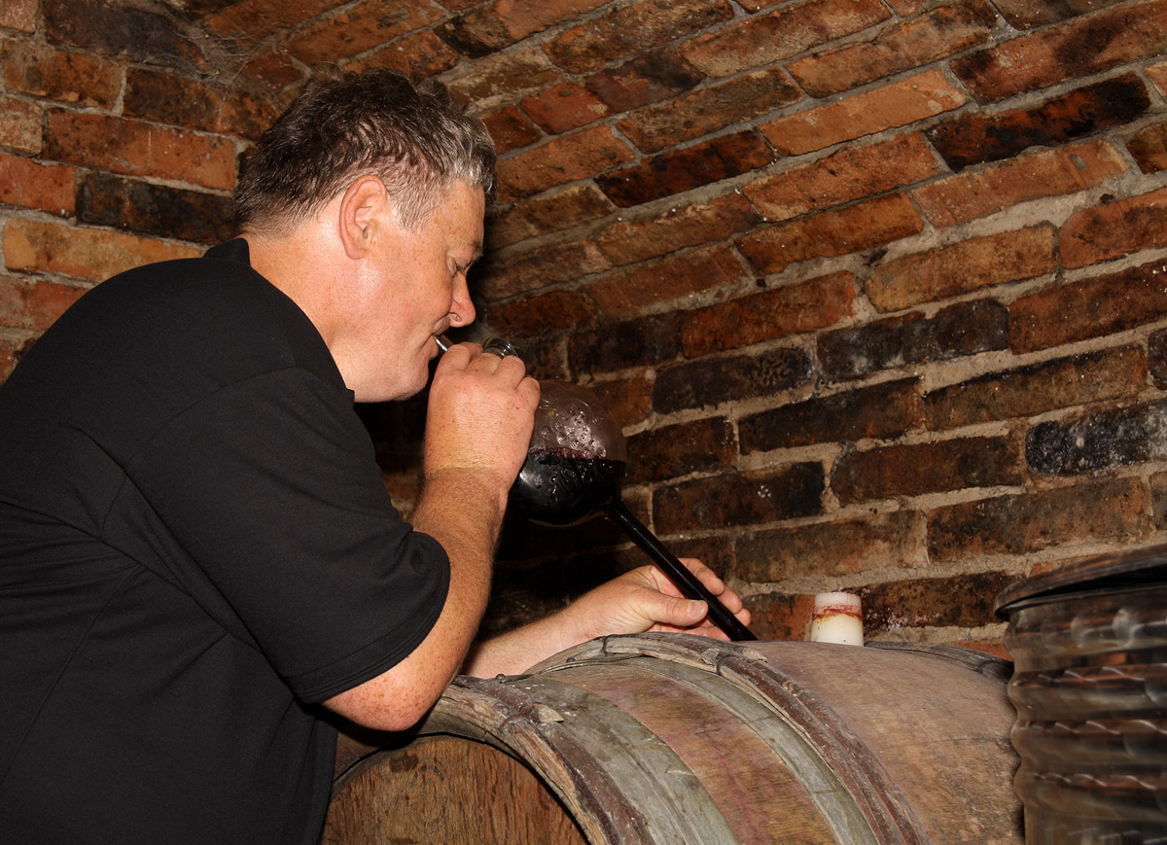
Kontrola kvality červených vín

Slide 23
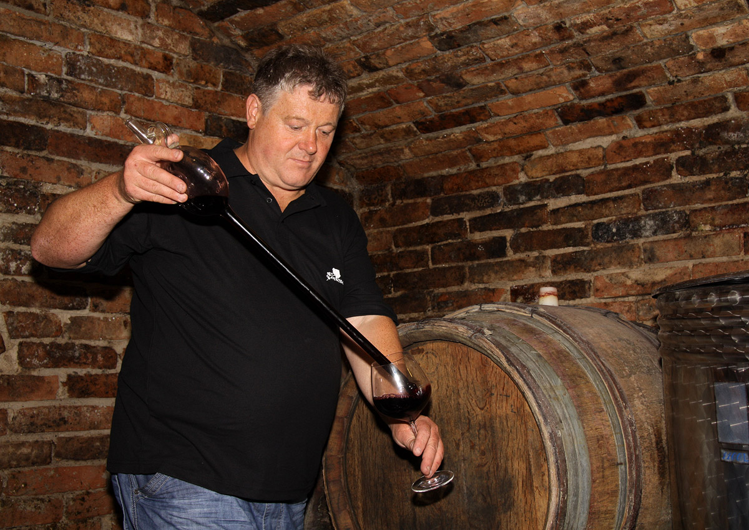

Slide 24
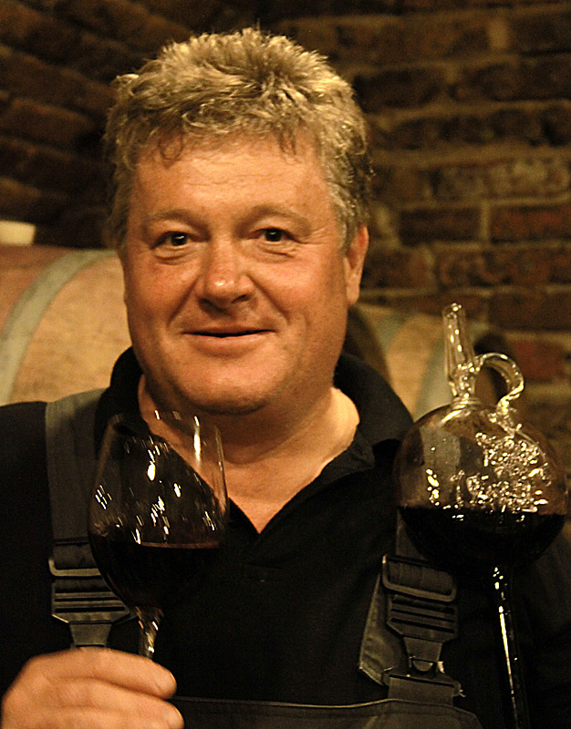
Spokojnosť majiteľa vinárstva nad vydareným vínom

Slide 25
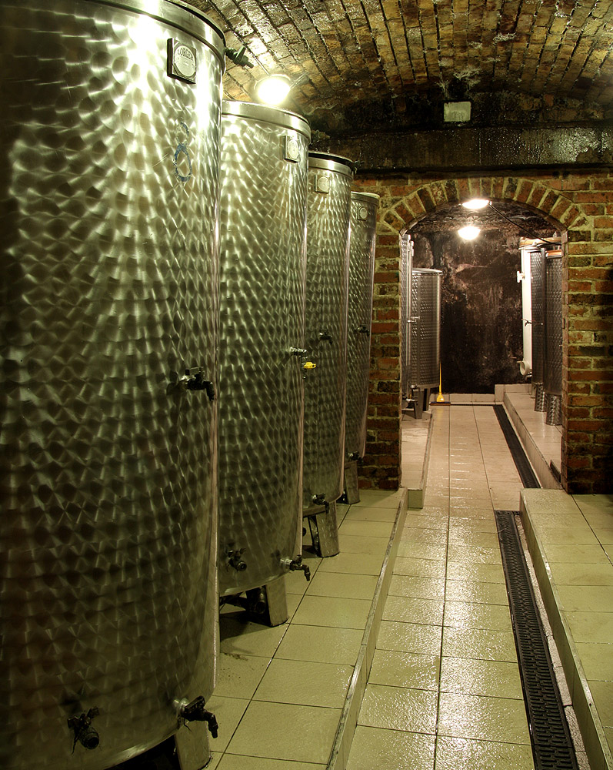
Pohľad do pivníc vinárstva Čapičík
z roku pána 1989

Slide 26
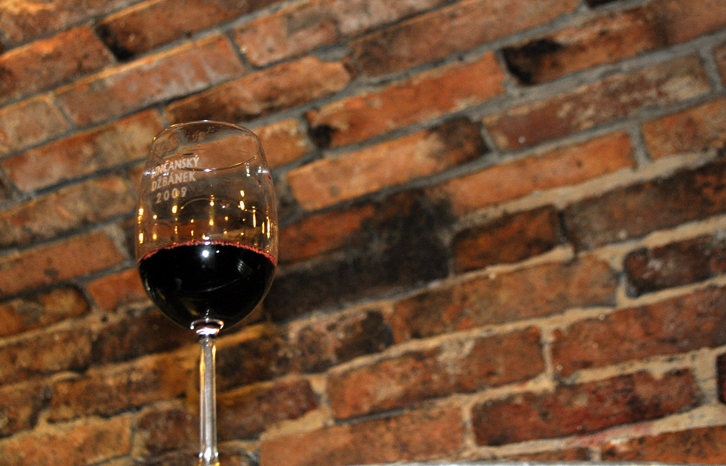

Slide 27
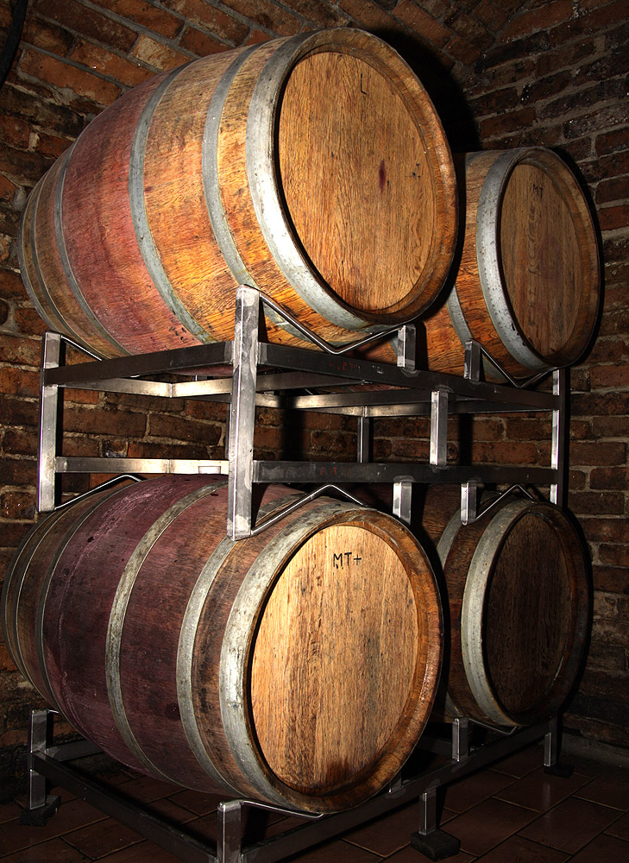
Uloženie barikových sudov na nerezových stojanoch

Slide 28
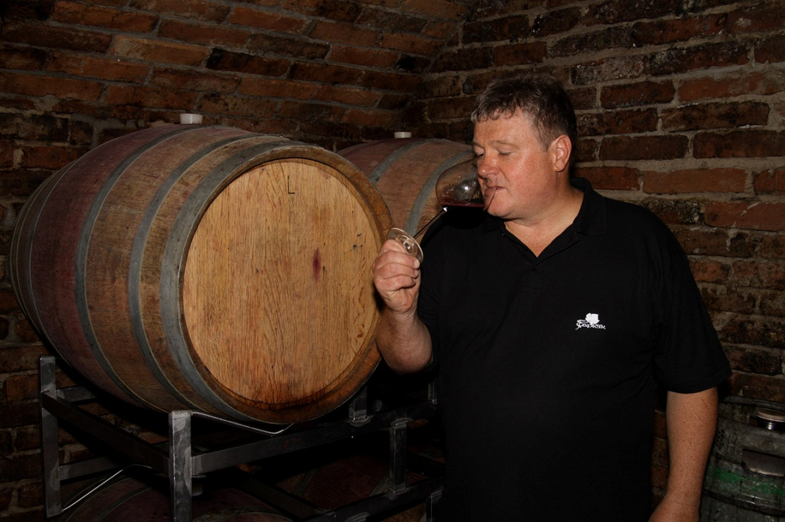
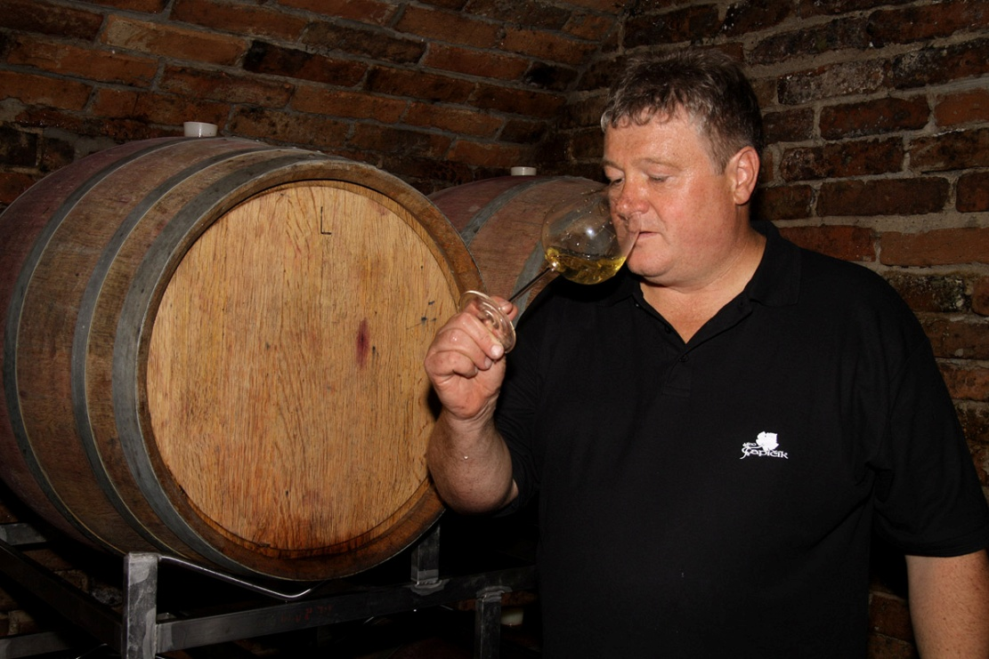
Ochutnávka kvality vín

Slide 29
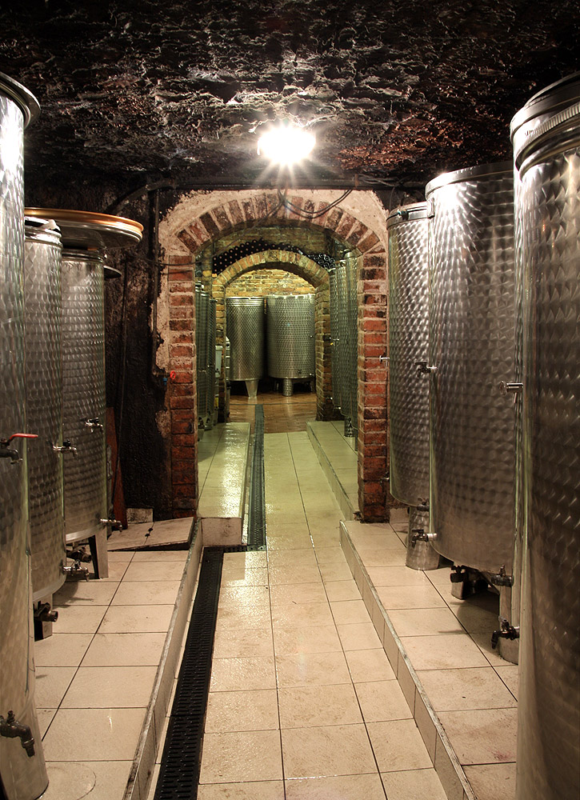
Pohľad do ručne vykopaných pivníc Vinárstva Čapičík

Slide 30
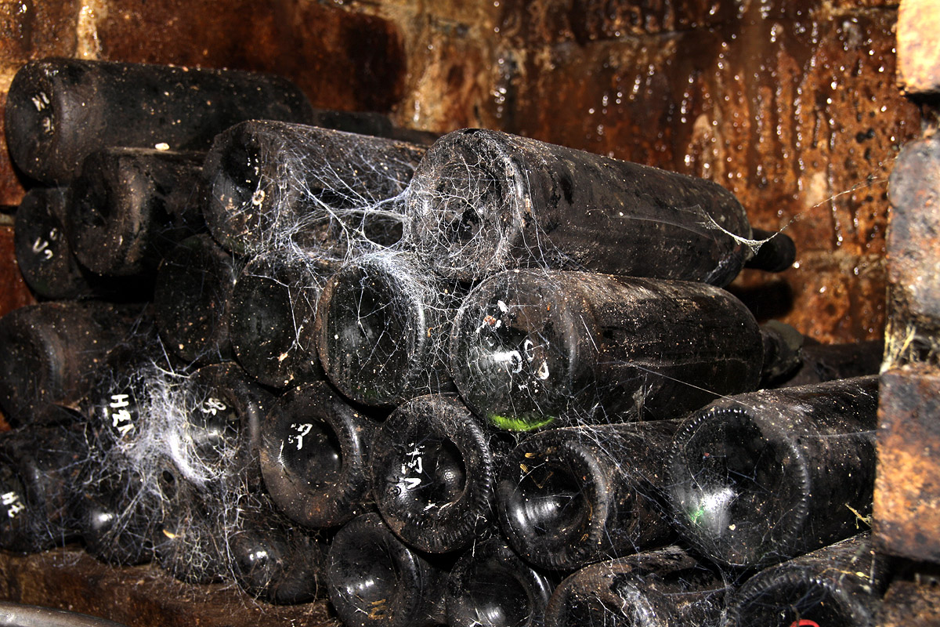
Archívne fľaše vín

Slide 31
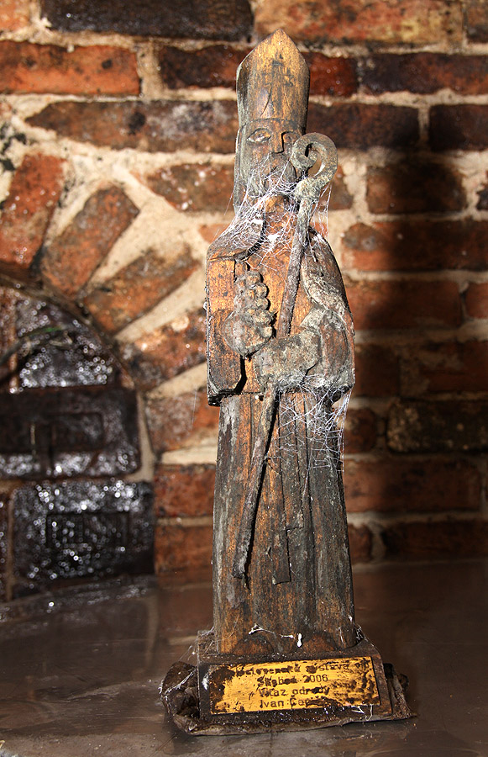
sv. Urban
patrón vinohradníkov
a vinárov

Slide 32
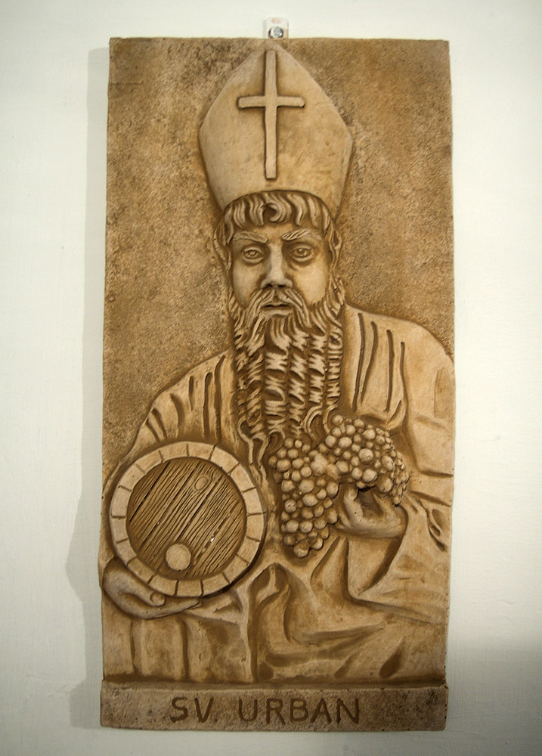
sv. Urban
patrón vinohradníkov
a vinárov ako reliéf v degustačnej miestnosti

Slide 33
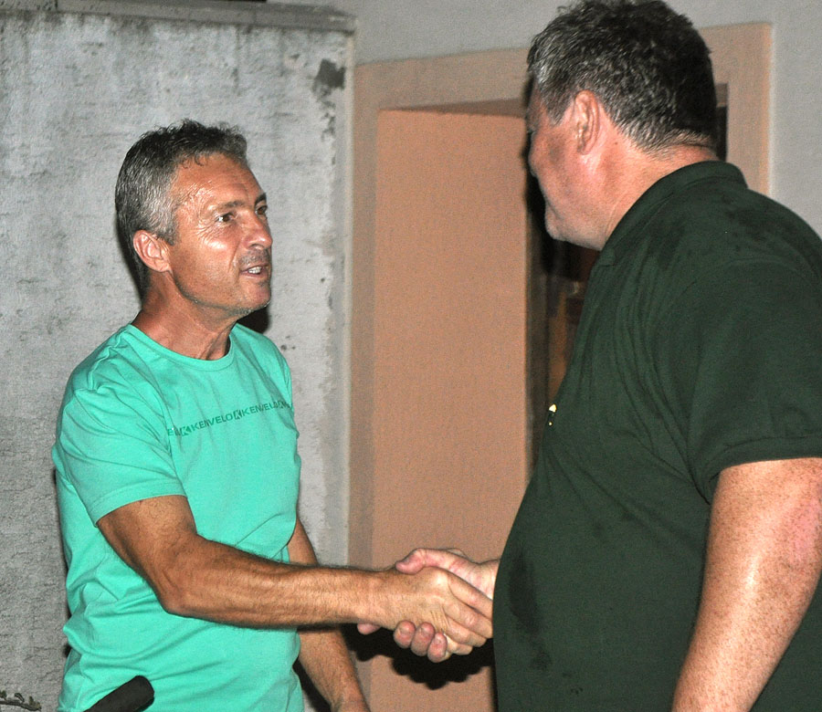
Privítanie hostí na degustácii vín

Slide 34
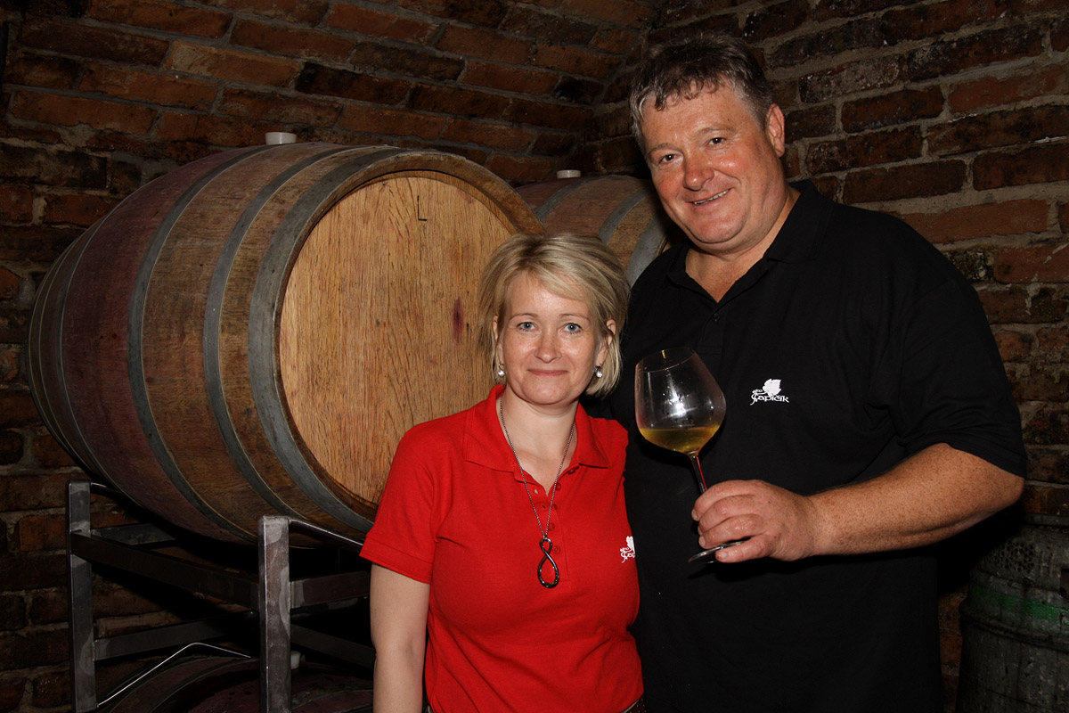
Ochutnávka vín v pivnici Vinárstva Čapičík

Slide 35
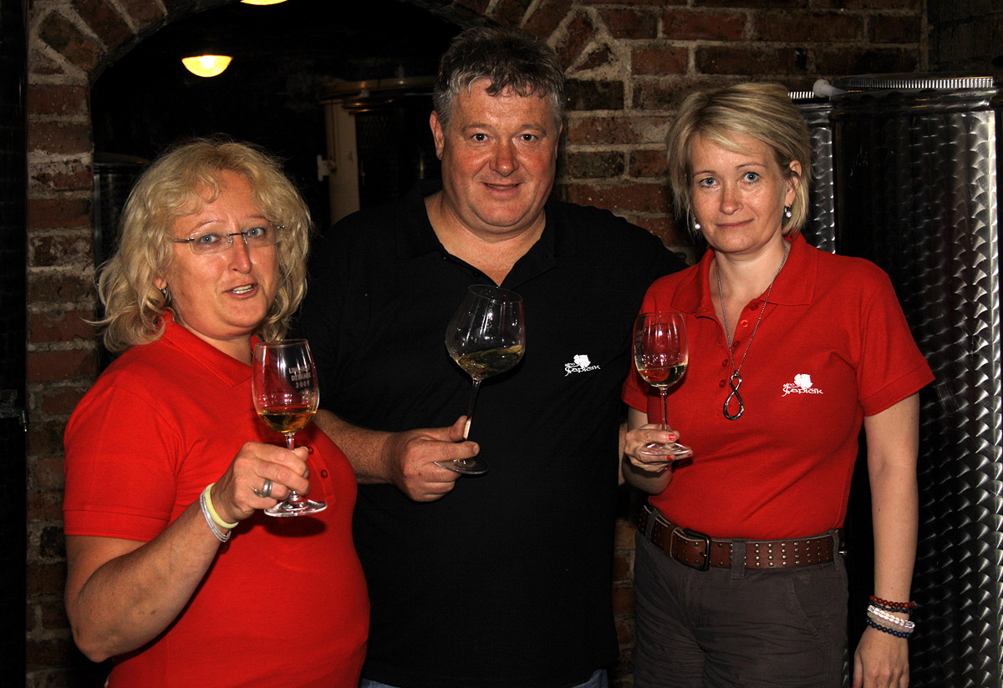
Ochutnávka vín v pivnici Vinárstva Čapičík

Slide 36
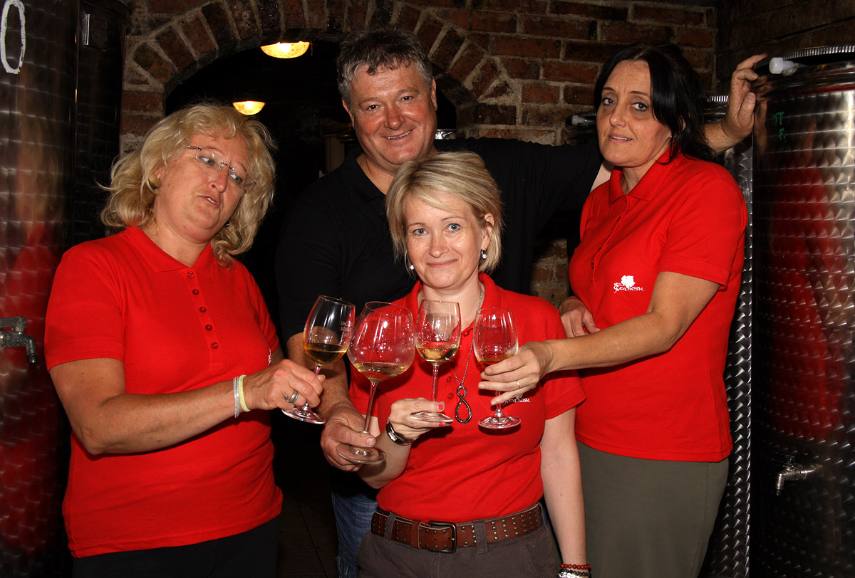
Ochutnávka vín v pivnici Vinárstva Čapičík

Slide 37
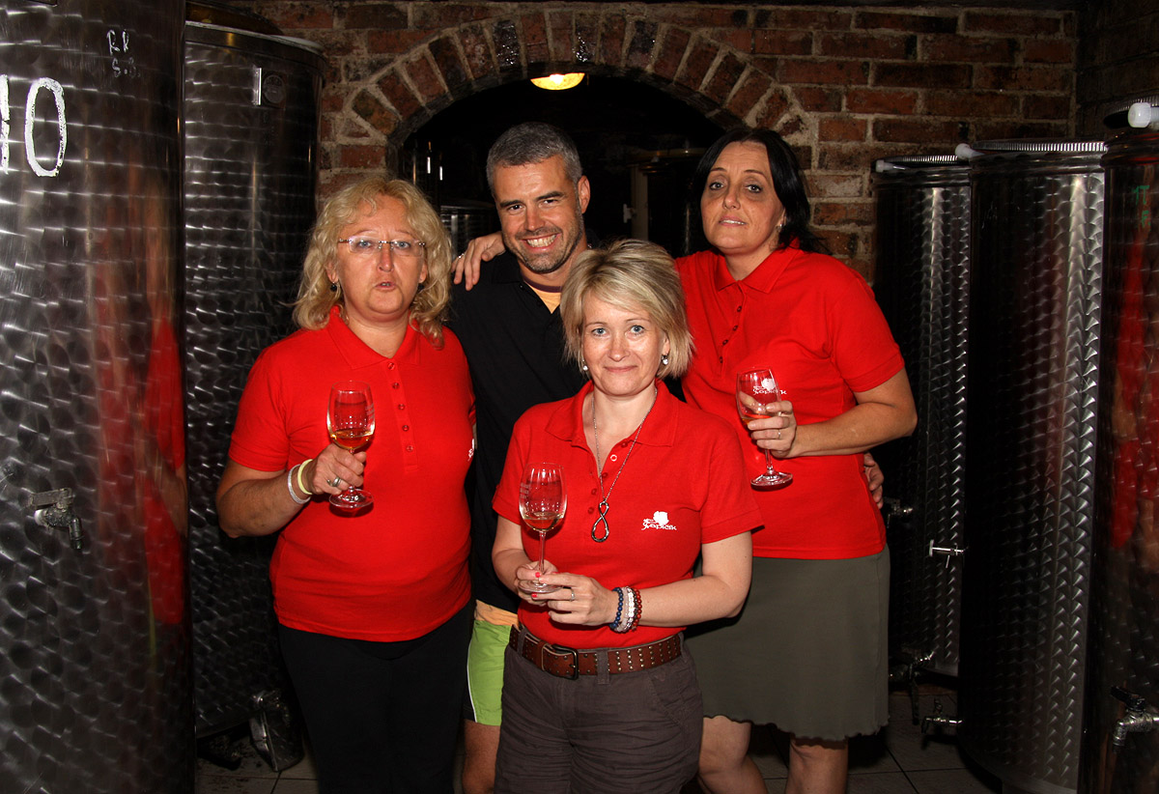
Ochutnávka vín v pivnici Vinárstva Čapičík

Slide 38
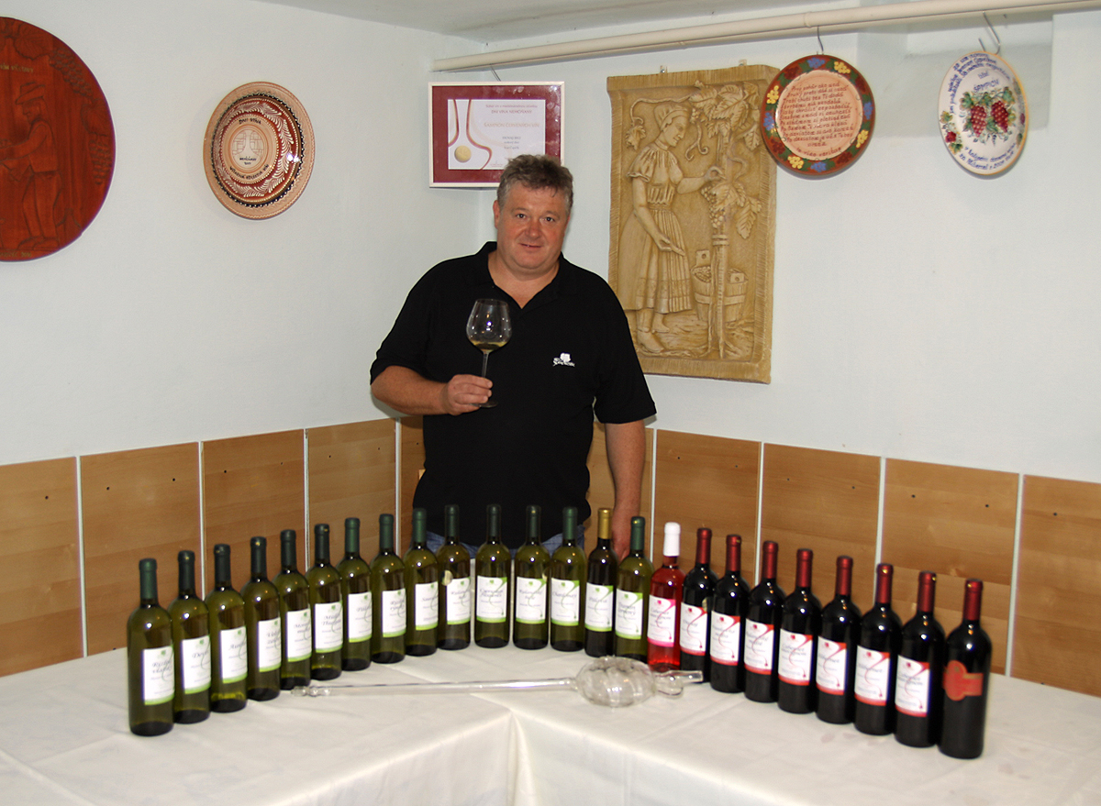
Majiteľ Vinárstva so svojou kompletnou kolekciou vín

Slide 39
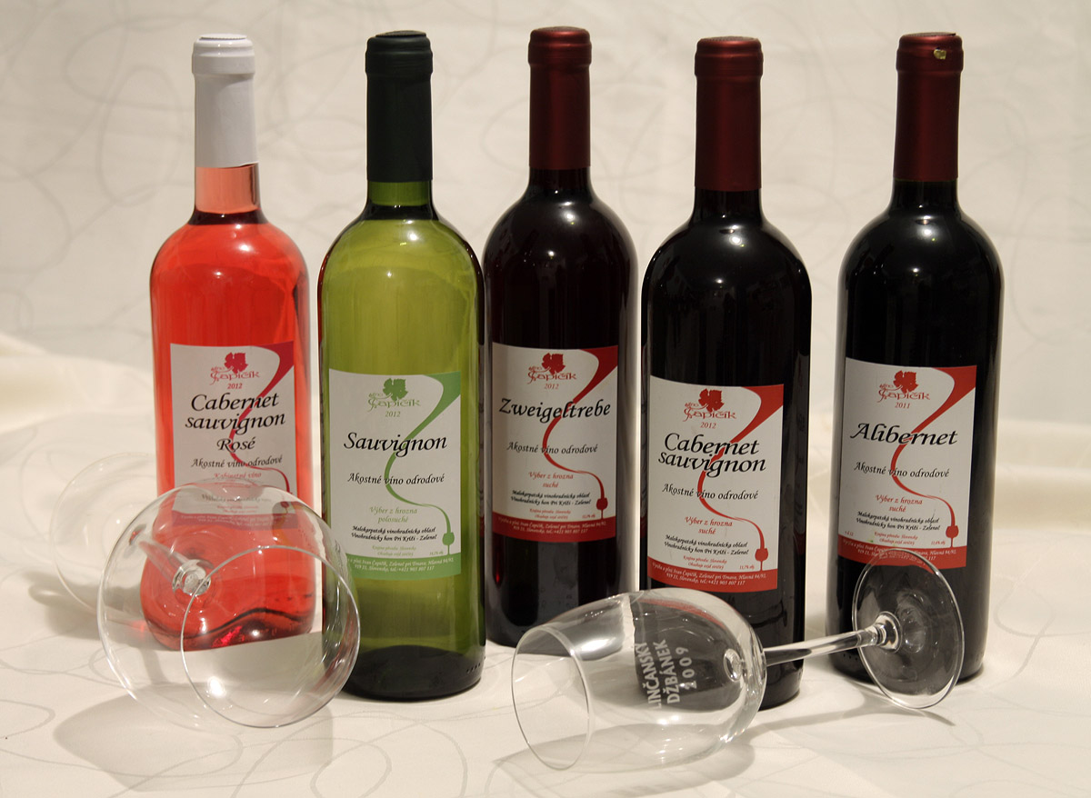
Vína z vlastných vinohradov

Slide 40
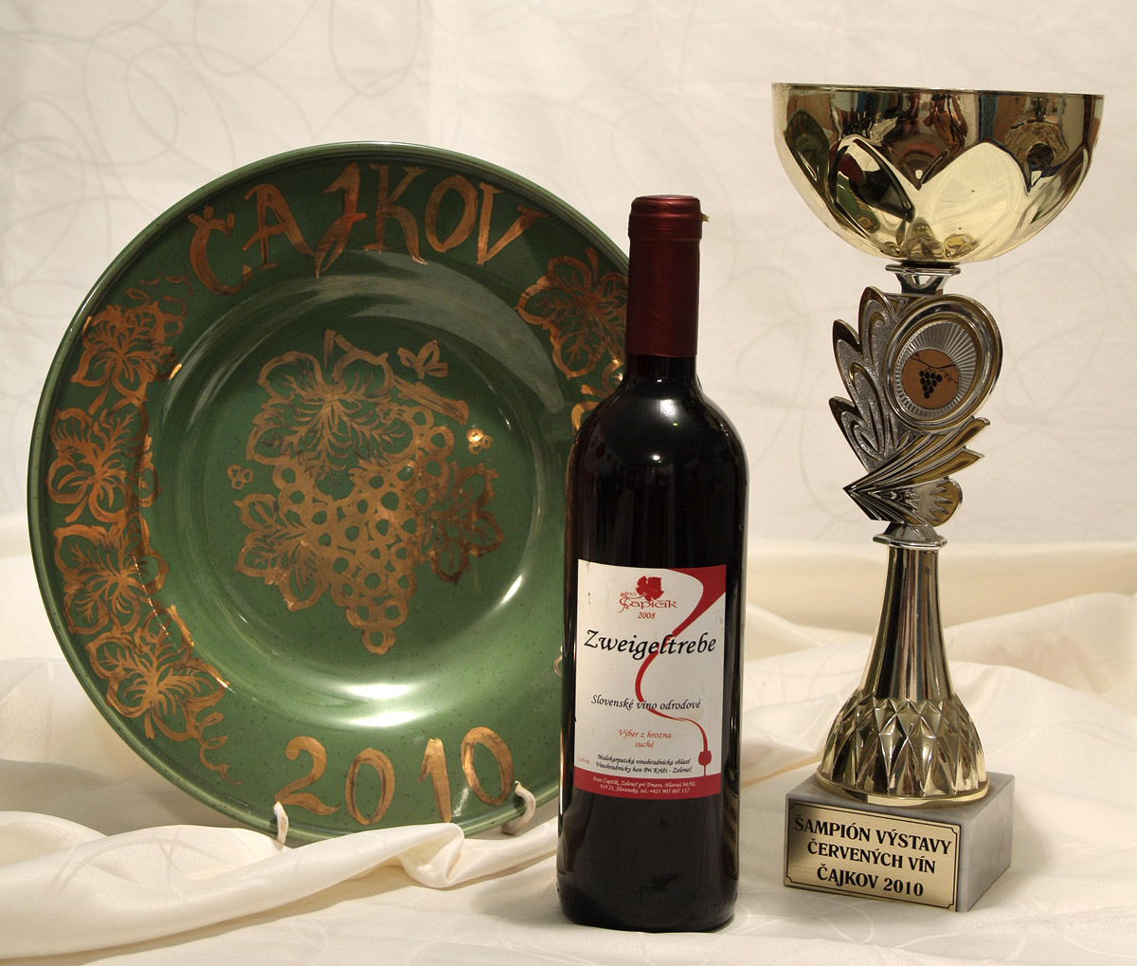
Ocenenie
z Čajkova z roku 2010, Šampión červených vín

Slide 41
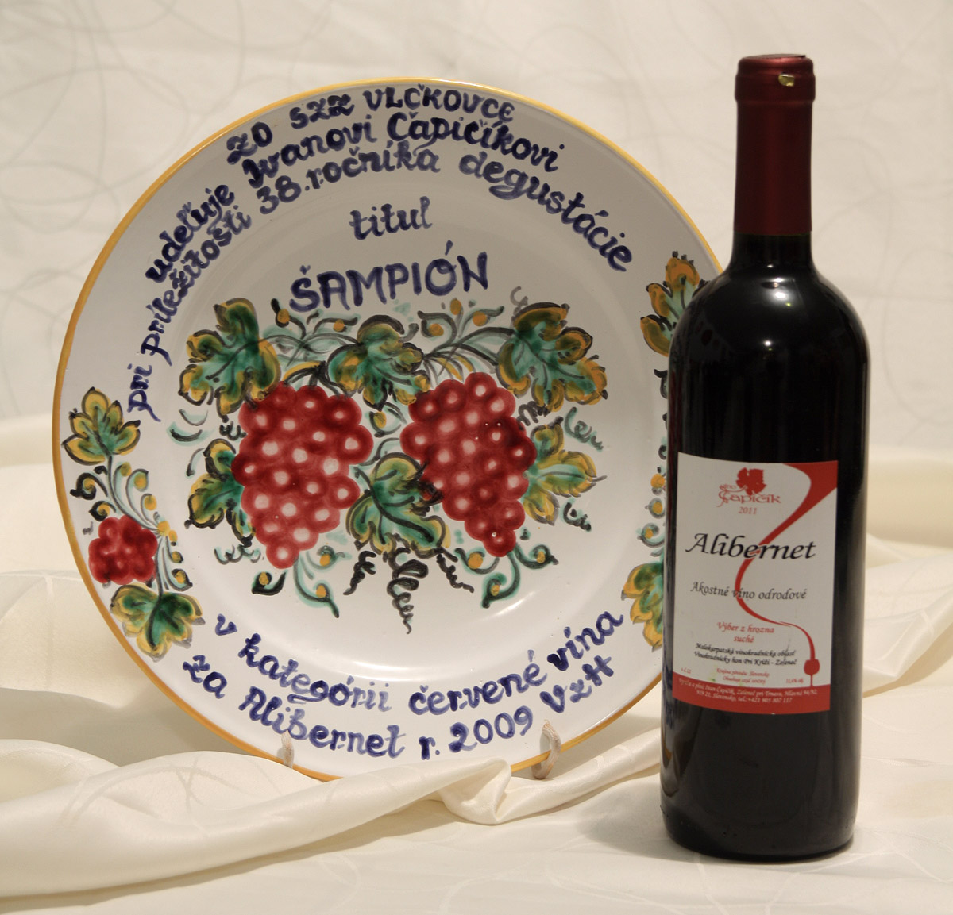
Ocenenie
z Vlčkoviec,
rok 2009

Slide 42
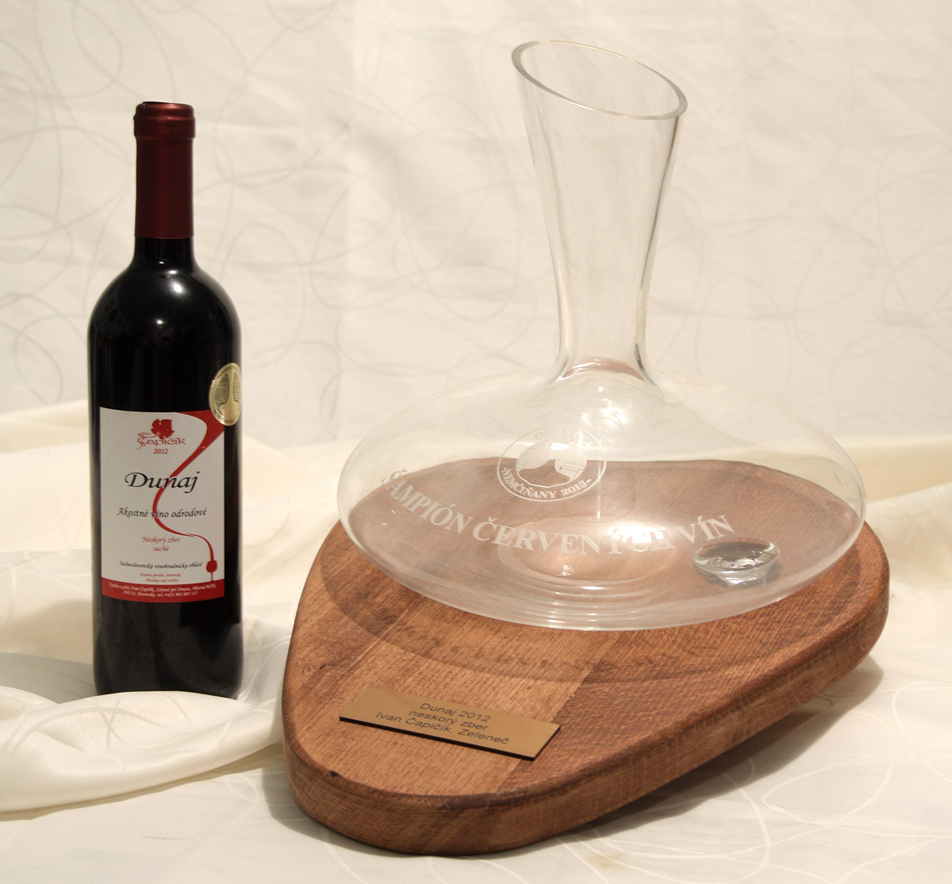
Nominačná výstava Nemčiňany, rok 2013, Šampión červených vín - Dunaj

Slide 43
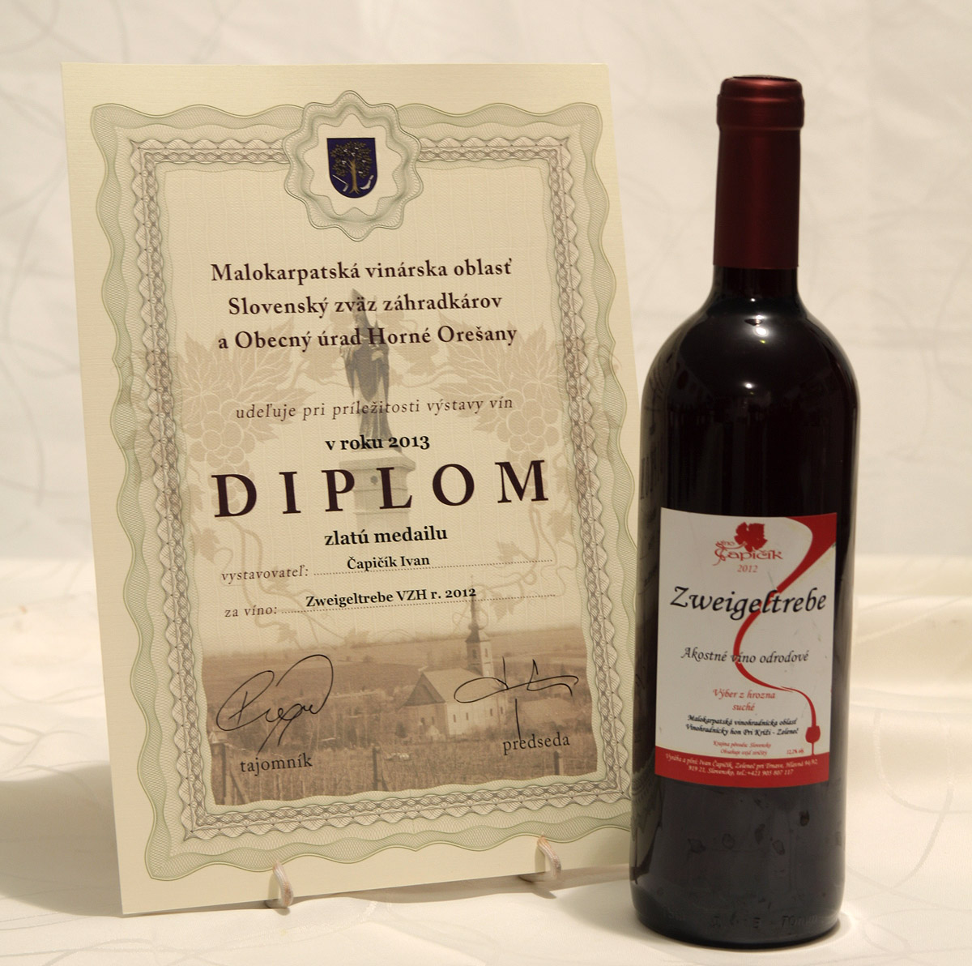
Horné Orešany 2013, Zlatá medaila - Zweigeltrebe

Slide 44
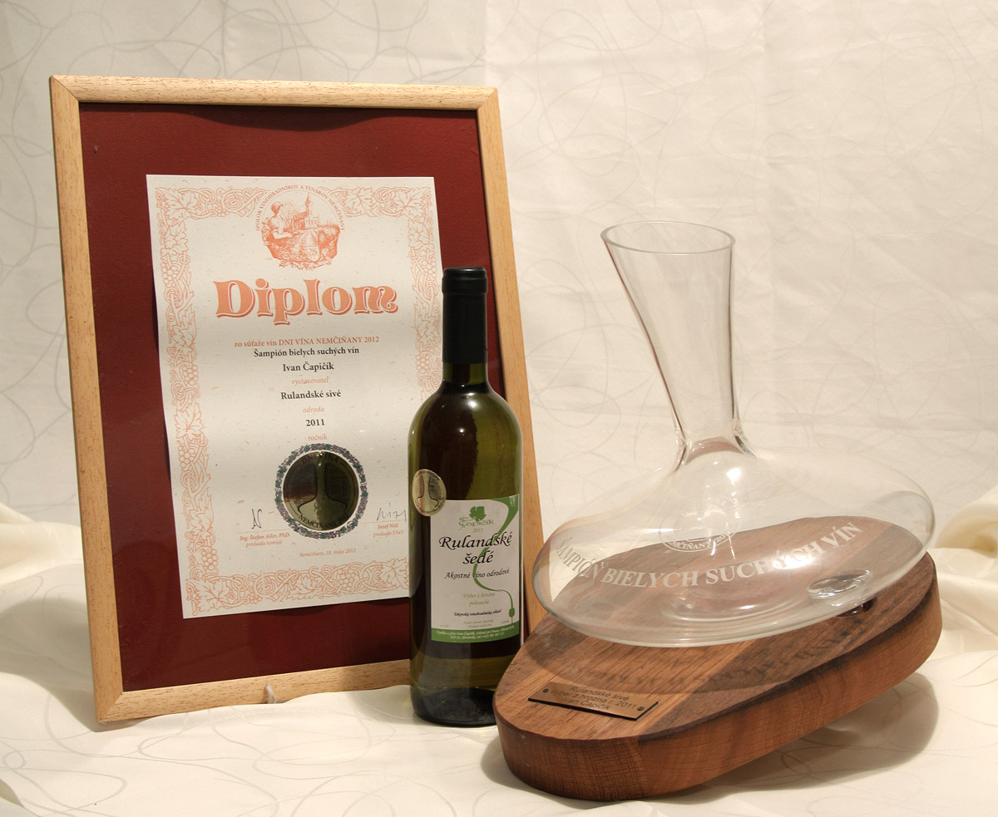
Nominačná výstava Nemčiňany, 2012, Šampión bielych vín – Rulandské šedé

Slide 45
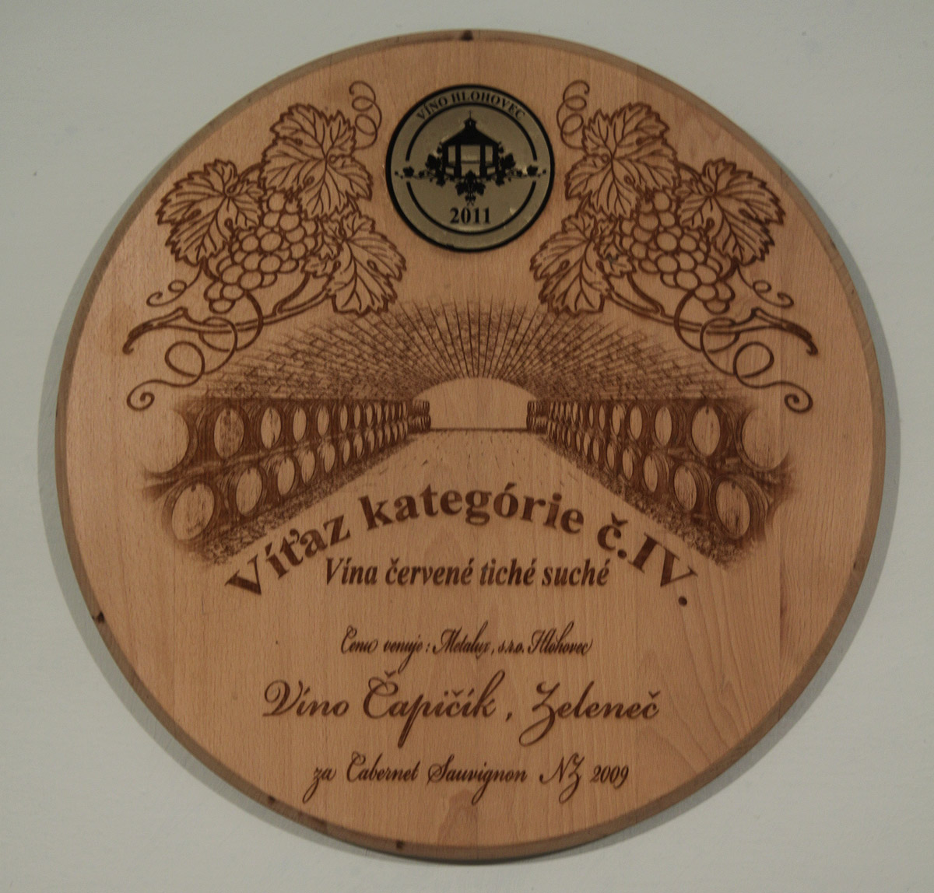
Hlohovec 2009, víťaz červených vín – Cabernet Sauvignon

Slide 46
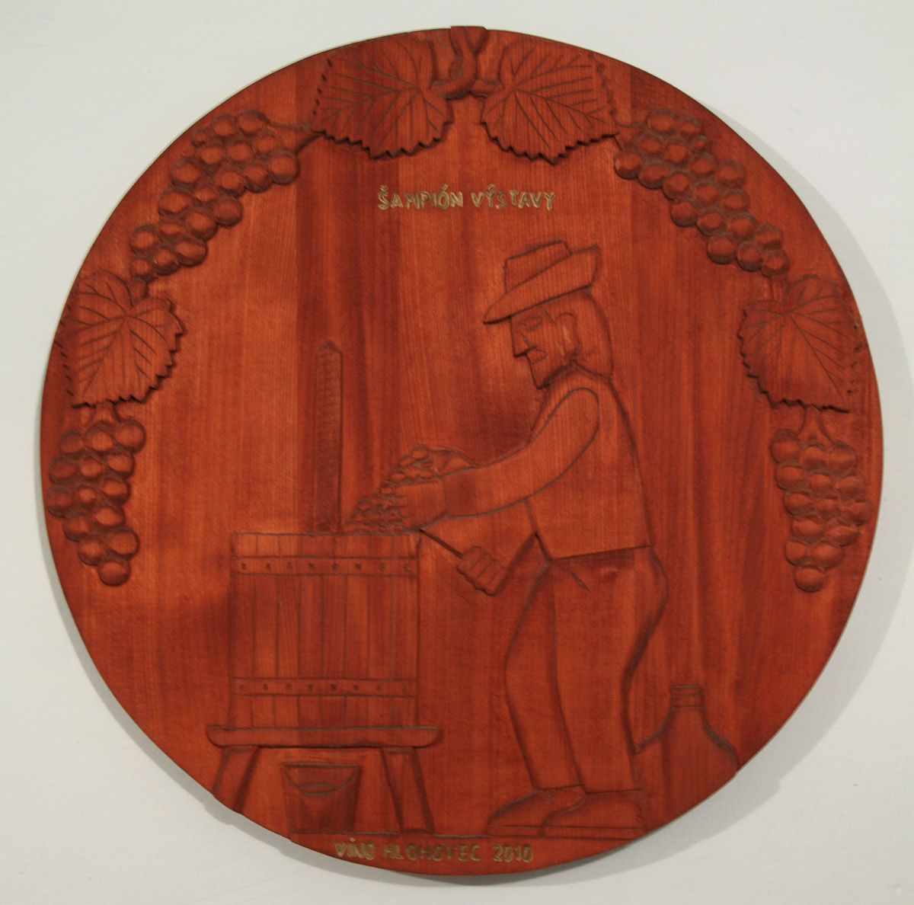
Hlohovec 2010, Šampión červených vín - Alibernet

Slide 47
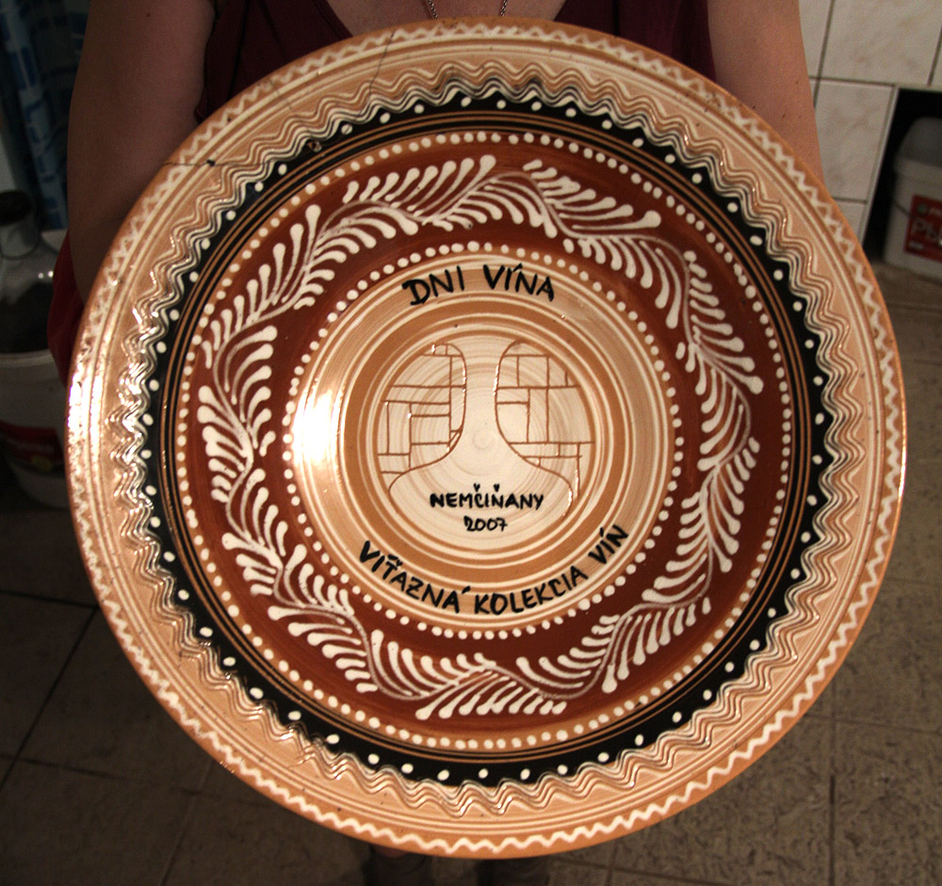
Nominačná výstava Nemčiňany, 2007, Víťazná kolekcia vín

Slide 48
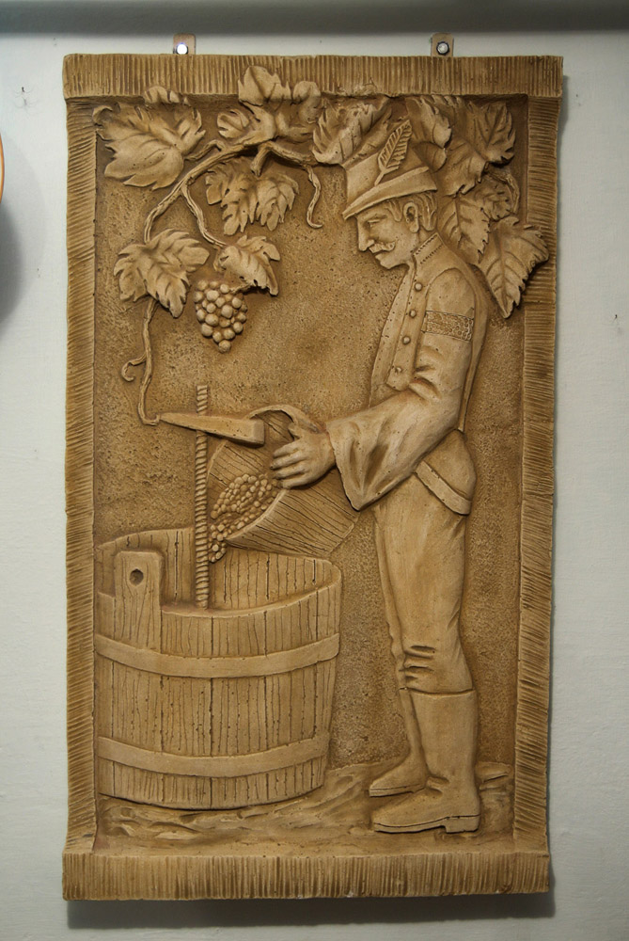
Okrasný reliéf
v degustačnej miestnosti

Slide 49

K ochutnávke dobrého vína patria domáce špeciality

Slide 50


To najlepšie z domácich špecialít – klobásky z diviny, domáce šunky a slaninky

Slide 51

Stejky z teľacieho mäsa sa najlepšie hodia k Alibernetu

Slide 52



Slide 53


Domáca slanina , pečeňová paštéta a bravčové mäso

Slide 54


Klobáska z diviny a domáca suchá saláma

Slide 55


Slide 56

Zdekantované archívne víno
v karafe

Slide 57

Vo Vinárstve Čapičík si môžete vybrať z viac ako 15 druhov vín najvyššej kvality, ktoré Vám prispejú k dobrej nálade a pohode pri všetkých príležitostiach, ktoré nám prináša život...

Slide 58
Hlavná 94/92, Zeleneč 919 21, tel. č.: + 421 905 807 117

Slide 59
Ďakujeme za pozornosť ....

